Slide 1
JVM

Slide 2
1、Java虚拟机
Java虚拟机是一台执行Java字节码的程序级虚拟计算机，它拥有独立的运行机制，它是一个高效、性能优异的、商用级别的软件运行和开发平台。

Slide 3
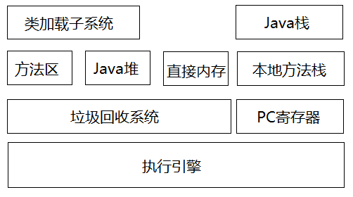
2、Java虚拟机架构

Slide 4
类加载子系统负责从文件系统或者网络系统加载Class信息，加载的类信息存放于一块成为方法区的内存空间。除了类信息外，方法区中还存放了运行时常量池信息，包括字符串字面量和数字常量。
Java堆在虚拟机启动的时候建立，它是Java程序最主要的内存工作区域。几乎所有的Java对象实例都存放在Java堆中。堆空间是所有线程共享的。
Java的NIO库允许Java程序使用直接内存。直接内存是在Java堆外的、直接向系统申请的内存区域。通常，访问直接内存的速度会优于Java堆，因此处于性能考虑，读写频繁的场合可以考虑直接使用此内存。此内存区域大小不受限Xmx指定的最大堆大小。
垃圾回收系统是Java虚拟机的重要组成部分，其主要对方法区、Java堆和直接内存进行回收。

Slide 5
每一个Java虚拟机线程都有一个私有的Java栈，一个线程的Java栈在线程创建的时候被创建，Java栈中保存着栈帧信息。
类似于Java栈，本地方法栈用于本地方法调用。
PC(Program Counter)寄存器是每个线程私有的空间。在任意时刻，线程总是在执行一个方法(当前方法)，PC寄存器就会指向当前正在被执行的指令，如果当前方法是本地方法，则PC寄存器的值就是undefined。
执行引擎是Java虚拟机的最核心组件之一，它负责执行虚拟机的字节码。为了提高执行效率，虚拟机会使用即时编译技术将方法编译成机器码后再执行。

Slide 6
3、Java栈
Java栈是一块线程私有的内存空间，它是一块先进后出的数据结构，只支持出栈和入栈。在Java栈中保存的主要内容为栈帧，每一次函数调用，都会有一个对应的栈帧被压入Java栈，每一个函数调用结束，都会有一个栈帧被弹出Java栈。在一个栈帧中，至少包含局部变量表、操作数栈和帧数据区几个部分。

Slide 7
3.1、局部变量表
局部变量表是栈帧的重要组成部分之一，它用于保存函数的参数以及局部变量。局部变量表中的变量只在当前函数调用中有效，当函数调用结束后，随着函数栈帧的销毁，局部变量表也会随之销毁。
栈帧中的局部变量表中的槽位是可以重用的，如果一个局部变量过了其作用域，那么在其作用域之后申明的新的局部变量就很有可能会复用过期局部变量的槽位，从而达到节省资源的目的。

Slide 8
3.2、操作数栈
操作数栈是栈帧的重要组成部分之一，它主要用于保存计算过程的中间结果，同时作为计算过程中变量临时的存储空间。
操作数栈也是一个先进后出的数据结构，只支持入栈和出栈操作。

Slide 9
3.3、帧数据区
帧数据区中保存着访问常量池的指针、正常方法返回信息、异常处理表等。

Slide 10
3.4、栈上分配
栈上分配是Java虚拟机提供的一项优化技术，它的基本思想是：对于那些线程私有的对象，可以将它们打散分配在栈上，而不是分配在堆上。分配在栈上的好处是可以在函数调用结束后自行销毁，而不需要垃圾回收器的介入，而从提高系统的性能。
栈上分配的一个技术基础就是进行逃逸分析，其目的是判断对象的作用域是否有可能逃逸出函数体。栈上分配依赖逃逸分析和标量替换的实现。
对于大量的零散小对象，栈上分配提供了一种很好的对象分配优化策略，栈上分配速度快，并且可以有效避免垃圾回收带来的负面影响，但由于和堆空间相比，栈空间较小，因此对于大对象无法也不适合在栈上分配。

Slide 11
4、方法区
方法区是一块所有线程共享的内存区域，它用于保存系统的类信息，比如类的字段、方法、常量池等。方法区的大小决定了系统可以保存多少个类，如果系统定义了过多的类，导致方法区溢出，虚拟机会抛出内存溢出错误。
在JDK1.6、1.7中，方法区也叫永久区(Perm)，如果系统使用了动态代理，那么有可能会在运行时生成大量的类，如果这样，就需要设置一个合理的永久区大小，确保不发生永久区内存溢出。
在JDK1.8中，永久区已经被彻底移除。取而代之的是元数据区，元数据区大小可以使用参数-XX:MaxMetaspaceSize指定，这是一块堆外的直接内存。与永久区不同，如果不指定大小，默认情况下，虚拟机会耗尽所有的可能系统内存。

Slide 12
5、Java堆
Java堆是和Java应用程序关系最为密切的内存空间，几乎所有的对象都存放在堆中。并且Java堆是完全自动化管理的，通过垃圾回收机制，垃圾对象会被自动清理，而不需要显示地释放。
根据垃圾回收机制的不同，Java堆有可能拥有不同的结构。最为常见的一种构成是将整个堆分为新生代和老年代，其中，新生代存放新生对象或者年龄不大的对象，老年代存放老年对象，新生代有可能划分为eden区、s0区、s1区，s0和s1也被称作from和to区域，它们是两块大小相等、可以互换角色的内存空间。
在绝大多数情况下，对象首先分配在eden区，在一次新生代回收后，如果对象还存活，则会进入s0或者s1，之后，每经过一次新生代回收，对象如果存活，它的年龄就会加1。当对象的年龄达到一定条件后，就会被认为是老年对象，从而进入老年代。

Slide 13
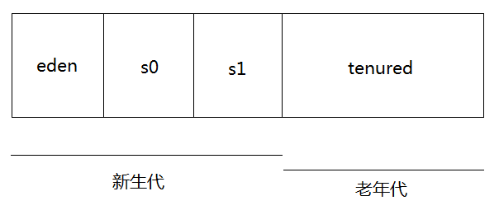

Slide 14
6、垃圾回收算法
在Java中，使用new关键字进行内存申请，当被创建出来的对象不再被使用时，就需要对这些对象进行回收，Java提供了多种算法来进行对象回收，常见的算法有：引用计数法、标记压缩法、标记清除法、复制算法和分代、分区算法。

Slide 15
6.1、引用计数法(Reference Counting)
引用计数法的原理是为每一个对象配备一个整型的计数器，当有对象引用时，计数器加1，当引用失效时，计数器减1，当计数器为0时，表明对象不再被使用，需要被回收。
引用计数器有两个非常严重的问题，一是无法处理循环引用(A、B对象互相持有)的情况，二是引用计数器要求每次因引用产生和消除的时候，需要伴随着一个加法操作和减法操作，对系统性能会有一定的影响。

Slide 16
6.2、标记清除法(Mark-Sweep)
标记清除算法将垃圾回收分为两个阶段：标记阶段和清除阶段，在标记阶段，首先通过根节点，标记所有从根节点开始的可达对象，未被标记的对象就是未被引用的垃圾对象，在清除阶段，清除所有未被标记的对象。
回收后的空间是不连续的，在对象的堆空间分配过程中，尤其是大对象的内存分配，不连续的内存空间的工作效率要低于连续的内存空间，所以堆空间碎片化是此算法的最大缺点。

Slide 17
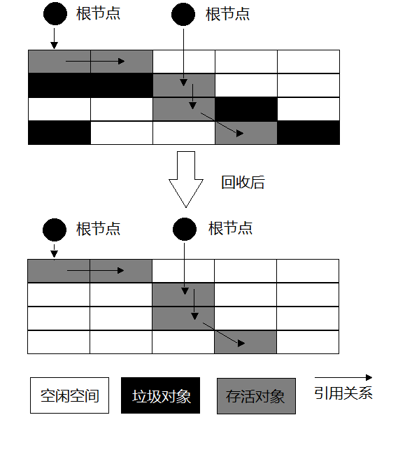

Slide 18
6.3、复制算法(Copying)
复制算法的核心思想是：将原有的内存空间分为两块，每次只使用其中一块，在垃圾回收时，将正在使用的内存中的存活对象复制到未使用的内存块中，之后，清除正在使用的内存块中的所有对象，交换两个内存的角色，完成垃圾回收。
如果系统中的垃圾对象很多，复制算法需要复制的存活对象数量就会相对较少。因此，在真正需要垃圾回收的时刻，复制算法的效率是很高的。又由于对象是在垃圾回收过程中，统一被复制到新的内存空间中的，因此，可确保回收后的内存空间是没有碎片的。但是，复制算法的代价是将系统内存折半。

Slide 19
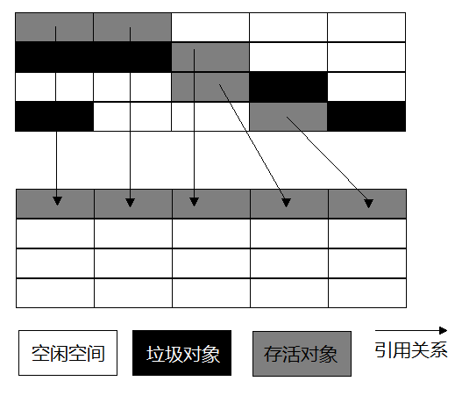

Slide 20
在Java的新生代串行垃圾回收器中，使用了复制算法的思想。新生代分为eden空间、from空间、to空间3个部分。其中，from和to空间可以视为用于复制的两块大小相同、地位相等、且可进行角色互换的空间块。
在垃圾回收时，eden空间中的存活对象会被复制到未使用的survivor空间中(假设是to)，正在使用的survivor空间(假设是from)中的年轻对象也会被复制到to空间中(大对象，或者老年对象会直接进入老年代，如果to空间已满，则对象也会直接进入老年代)。此时，eden空间和from空间中的剩余对象就是垃圾对象，可以直接清空，to空间则存放此次回收后的存活对象。这种改进的复制算法，既保证了空间的连续性，又避免了大量的内存空间浪费。
注：复制算法比较适用于新生代，因为在新生代，垃圾对象通常会多于存活对象，复制算法的效果会比较好。

Slide 21
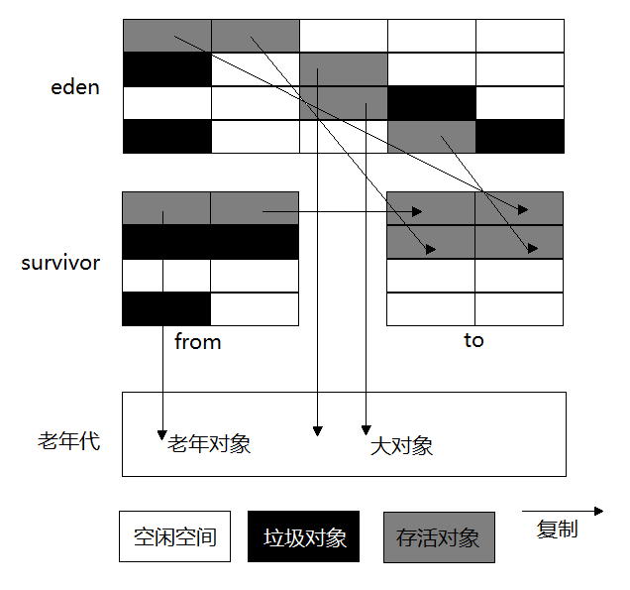

Slide 22
6.4、标记压缩法(Mark-Compact)
标记压缩算法是一种老年代的回收算法。它在标记清除算法的基础上做了一些优化，和标记清除法一样，标记压缩法也首先需要从根节点开始，对所有可达对象做一次标记，然后将所有的存活对象压缩到内存的一端，之后清理边界外的所有空间。
这种方法既避免了碎片的产生，又不需要两块相同的内存空间，因此其性价比较高。

Slide 23
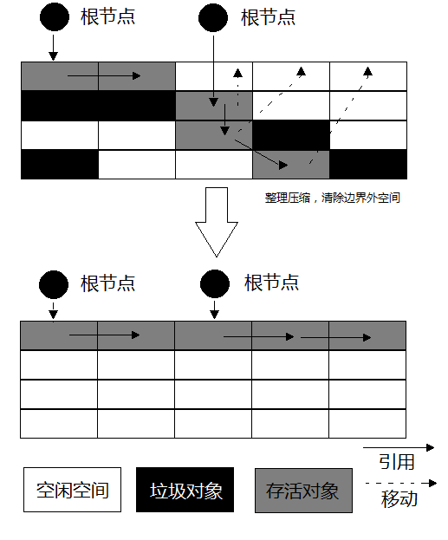

Slide 24
6.5、分代算法(Generational Collecting)
分代算法的思想是：它将内存区间根据对象的特点分成几块，根据每块内存区间的特点，使用不同的回收算法，以提高垃圾回收的效率。一般JVM把内存划分为新生代和老年代，新生代中的对象90%会被回收，所有一般采用复制算法；老年代中的对象基本常驻内存，宜采用标记压缩法或者标记清除法，以提高垃圾回收效率。

Slide 25
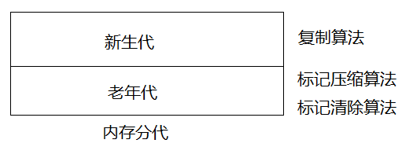

Slide 26
6.5.1、卡表(Card Table)
对于新生代和老年代来说，通常，新生代回收的频率很高，但是每次回收的耗时都很短，而老年代回收的频率比较低，但是会消耗更多的时间。为了支持高频率的新生代回收，虚拟机使用了一种叫做卡表的数据结构。
卡表为一个比特位集合，每一个比特位可以用来表示老年代的某一区域中的所有对象是否持有新生代对象的引用，来确定每一个对象的引用关系，而可以先扫描卡表，只有当卡表的标记位为1时，才需要扫描给定区域的老年代对象，而卡表位为0的所在区域的老年代对象，一定不含有新生代对象的引用。

Slide 27
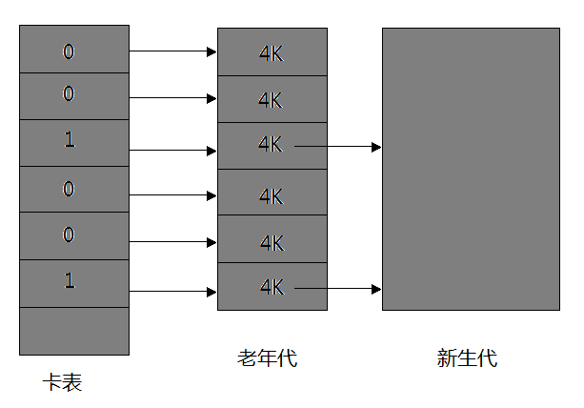

Slide 28
6.6、分区算法(Region)
分区算法将整个堆空间划分成连续的不同小区间，每一个小区间都独立使用，独立回收。这种算法的好处是可以控制一次回收多少个小区间。

Slide 29
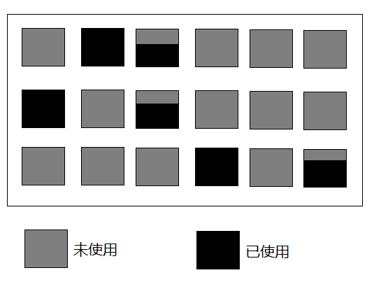

Slide 30
7、对象可触及性
可触及性可以包含以下3中状态。
（1）可触及的：从根节点开始，可以达到这个对象。
（2）可复活的：对象的所有引用都被释放，但是对象可能在finalize()函数中复活。
（3）不可触及的：对象的finalize()函数被调用，并且没有复活，那么就会进入不可触及状态，不可触及的对象不可能被复活，因为finalize()函数只会被调用一次。
可触及对象的引用可以分为四类，分别是强引用、软引用、弱引用、虚引用。

Slide 31
7.1、强引用
强引用是程序中一般使用的引用类型，强引用的对象是可触及的，不会被回收。
强引用具备如下特点：
（1）强引用可以直接访问目标对象；
（2）强引用所指向的对象在任何时候都不会被系统回收，虚拟机宁愿抛出OOM异常，也不会回收强引用所指向的对象；
（3）强引用可能导致内存泄漏。

Slide 32
7.2、软引用
软引用是比强引用弱一点的引用类型。一个对象只持有软引用，那么当堆空间不足时，就会被回收。软引用使用java.lang.ref.SoftReference类实现。
GC未必会回收软引用的对象，但是，当内存资源紧张时，软引用对象会被回收，所以软引用对象不会引起内存溢出。

Slide 33
7.3、弱引用
弱引用是比软引用较弱的引用类型。在系统GC时，只要发现弱引用，不管系统堆空间使用情况如何，都会将对象进行回收。弱引用使用java.lang.ref.WeakReference类来实现。
注：软引用、弱引用都非常适合来保存那些可有可无的缓存数据。当系统内存不足时，这些缓存数据会被回收，不会导致内存溢出。而当内存资源充足时，这些缓存数据又可以存在相当长的时间，从而起到加速系统的作用。

Slide 34
7.4、虚引用
虚引用是所有引用类型中最弱的一个，一个持有虚引用的对象，和没有引用几乎是一样的，随时都可能被垃圾回收器回收。当试图通过虚引用的get()方法取得强引用时，总是会失败。并且，虚引用必须和引用队列一起使用，它的作用在于跟踪垃圾回收过程。

Slide 35
8、STW(Stop-The-World)
垃圾回收器的任务是识别和回收垃圾对象进行内存清理。为了让垃圾回收器可以正常且高效地执行，大部分情况下，会要求系统进入一个停顿的状态。停顿的目的是终止所有应用线程的执行，只有这样，系统中才不会有新的垃圾产生，同时停顿保证了系统状态在某一个瞬间的一致性，也有益于垃圾回收器更好地标记垃圾对象。
停顿产生时，整个应用程序会被卡死，没有任何响应，因此这个停顿也叫做“Stop-The-World”。

